Slide 1
SUBDIRECCION GENERAL DE CULTURA FISICA
Dirección de Activación Física y Recreación
Programa Nacional de Activación Física “PONTE AL 100”

Slide 2
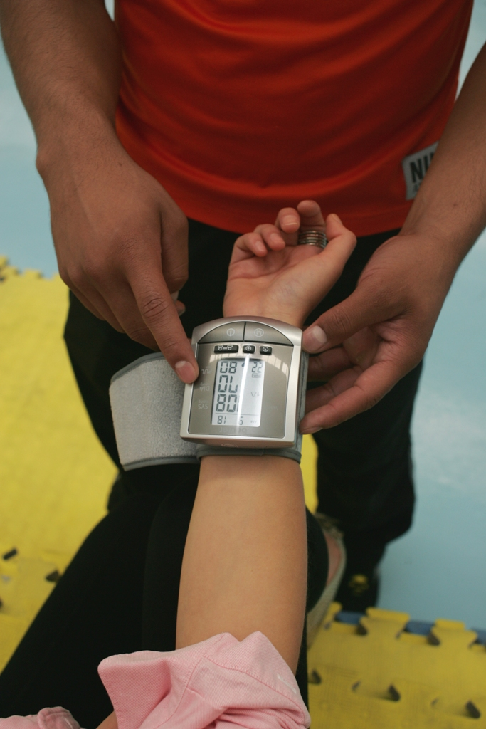
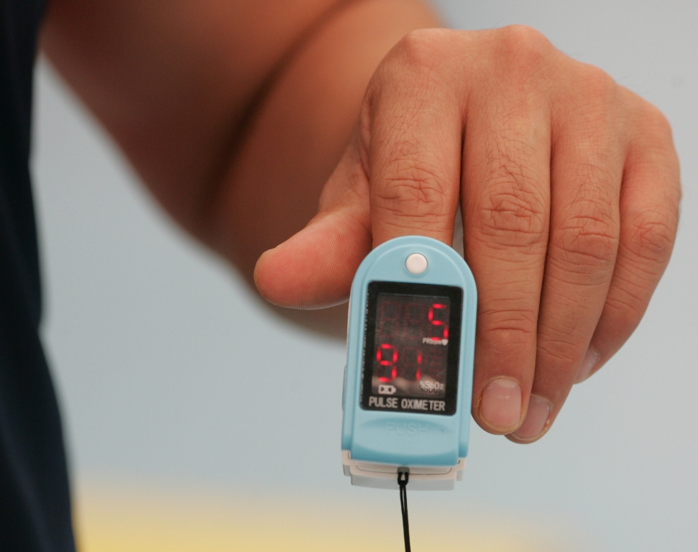
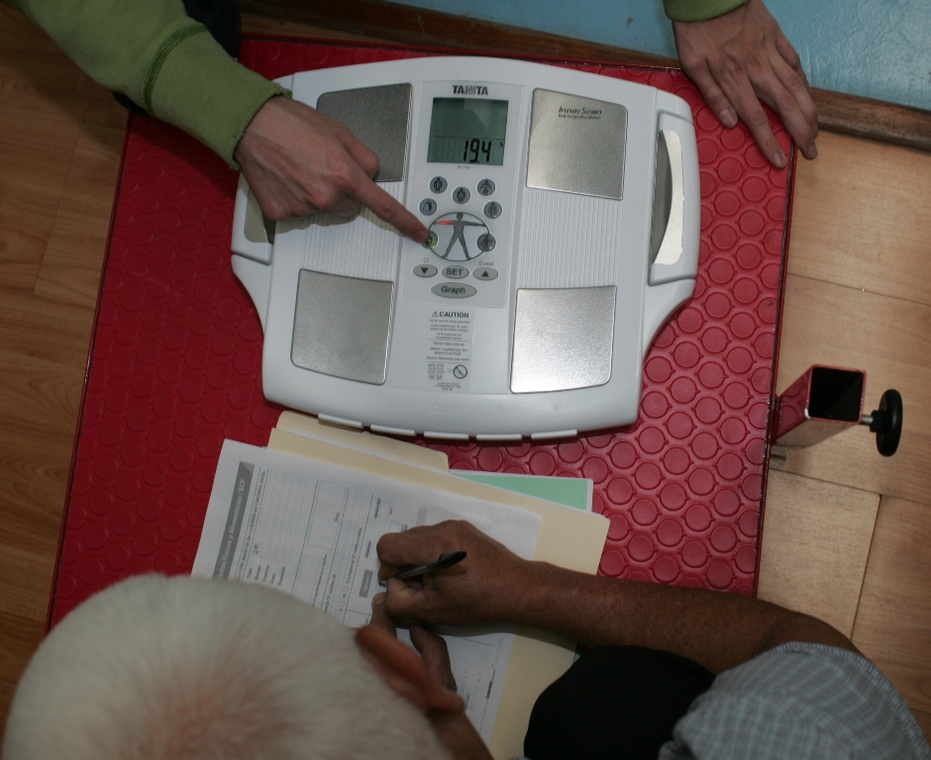
LO QUE NO SE MIDE NO EXISTE
Estrategia para educar a la población en materia de régimen alimentario, actividad física y salud, denominado
“Evaluación de la Capacidad Funcional”

Slide 3
Antecedentes
El Programa de Activación Física que se venía implementando hasta diciembre del 2012, tenía como objetivo la masificación de la Cultura Física en la población mexicana, no obstante las múltiples acciones para lograr ese objetivo carecían de un sistema de evaluación que brindara la oportunidad de concientizar, informar y orientar de manera personal a cada individuo, en relación a la actividad física y nutrición, por tal motivo no se cuenta con registros que contengan las características medibles de salud física y psicológica, que nos dieran a conocer los beneficios de dicho Programa.
De esta manera se propone la implementación del “Sistema Nacional de Desarrollo de la Capacidad Funcional”, que permita dar a conocer los niveles del porcentaje de grasa y capacidad funcional de las personas, así como la disminución y aumento de los mismos como efecto directo.
=
La expresión cuantitativa de la capacidad funcional del individuo.

Slide 4
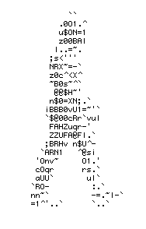
Objetivo
Objetivo Especifico de “PONTE AL 100”.-
Sistema Nacional de Desarrollo de la Capacidad Funcional:
Consistirá en orientar a nivel nacional el desarrollo de actividades que emprendidas conjuntamente, redundarán en mejoras cuantificables del nivel de vida y salud de la población.

Slide 5

Epidemiología
La OMS considera a México como primer lugar mundial en obesidad infantil, para la población en edad escolar, (de 5 a 11 años de edad), la prevalencia nacional combinada de sobrepeso y obesidad en 2012, utilizando los criterios de la OMS, fue de 34.4% (19.8 y 14.6%, respectivamente) * y en día anteriores se informa a través de los medios de comunicación que, México ha superado a Estados Unidos en obesidad entre adultos, aunque el país aún se encuentra por debajo de algunas naciones isleñas y del Medio Oriente, según un reporte de la Organización de las Naciones Unidas para la Agricultura y la Alimentación (FAO)
* INSANUT 2012
OMS: Responsable de la promoción de la
Actividad Física orientada a la Salud.
Conferencia Internacional de OTTAWA ( 1986)
Promoción de la salud: Definida como el proceso de capacitar (reeducar) a las personas para aumentar el control sobre su salud y mejorarla.
La promoción de la salud implica la potenciación de factores que impulsan estilos de vida saludables y la reducción de aquellos otros que generan enfermedad.

Slide 6
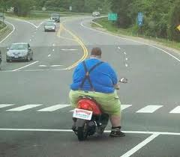
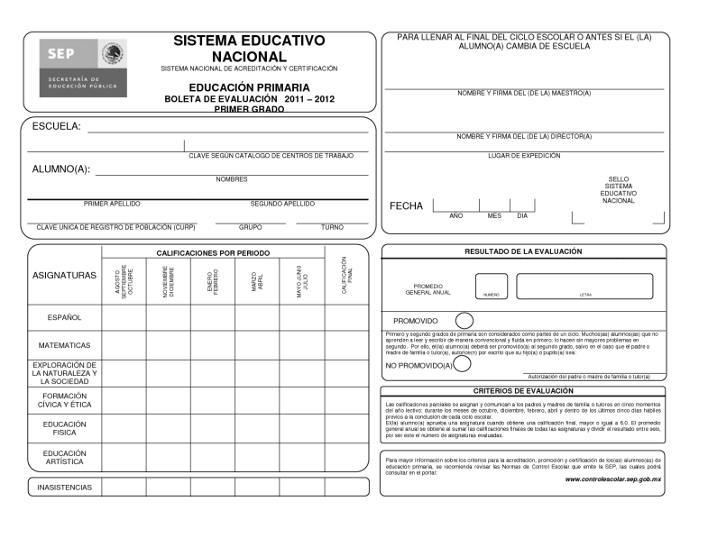
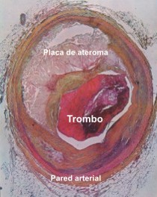
Problemática
El sobrepeso y la obesidad tiene efectos adversos a lo largo de la vida, pues representa aumento en el riesgo de padecer enfermedades crónicas no transmisibles en la edad adulta y reducción de la capacidad de trabajo y del rendimiento intelectual.
El sobrepeso y la obesidad son el quinto factor principal de riesgo de defunción en el mundo. Cada año fallecen por lo menos .2.8 millones de personas adultas como consecuencia del sobrepeso o la obesidad. Además, el 44% de la carga de diabetes, el 23% de la carga de cardiopatías isquémicas y entre el 7% y el 41% de la carga de algunos cánceres son atribuibles al sobrepeso y la obesidad.

Slide 7
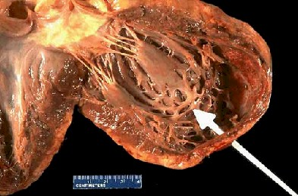
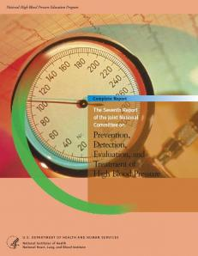
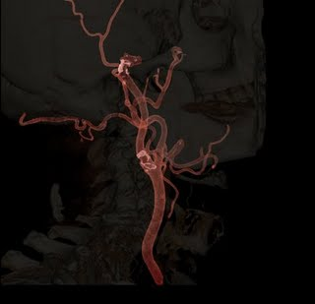
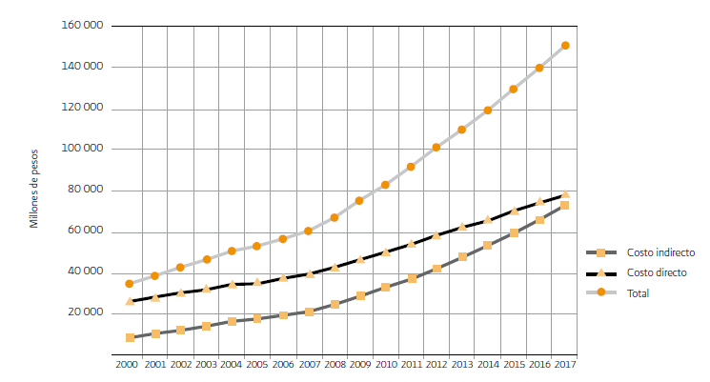
El Problema y su efecto en la economía.
La obesidad y sobrepeso tienen un alto costo.
La proyección es que para el 2017 el costo total ascienda a 150,860 millones de pesos.* esto sin considerar la depreciación de la moneda.
* INSANUT 2012

Slide 8
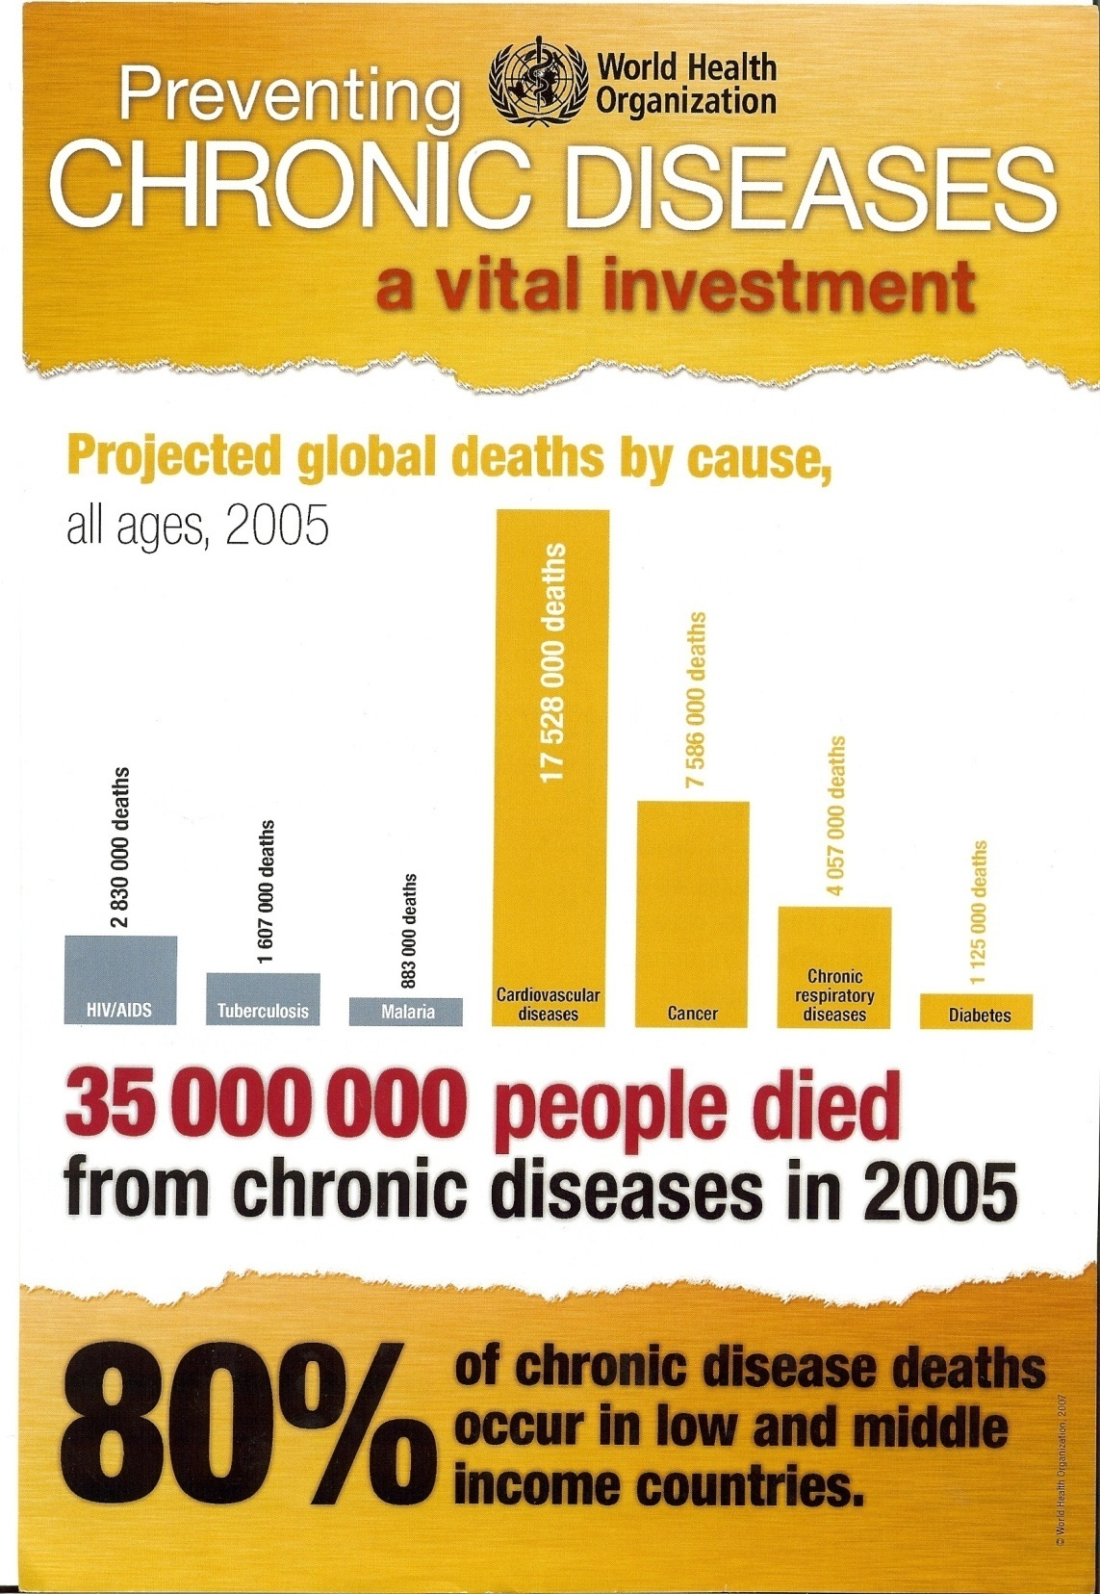
Reeducar y concientizar
Muertes por enfermedades Infecciosas
Muertes por enfermedades cronicas degenerativas
Fuente: Fundación Interamericana del Corazón

Slide 9
La solución
Educar para alimentarse bien y para realizar ejercicio físico, tomando siempre el principio de la individualización, es decir, medir, evaluar y determinar la capacidad funcional en términos cuantitativos para poder diseñar programas personales de alimentación y ejercicio físico.
El principio rector del sistema, es que primero debe existir una evaluación para que exista la adecuada prescripción, con esto se busca transformar el habito de ejercicio de los mexicanos, con evaluación y la posibilidad de monitorear vía internet el estado de bienestar físico de la población, pero aún más importante es re-educar a la población con el objeto de que sean más responsables de su salud.

Slide 10

Cultura
Educación.
La educación es un proceso por medio del cual nos apropiamos, creamos y transformamos nuestra cultura.
Dentro del Sistema de Capacidad Funcional, un concepto fundamental es que el sobre peso y obesidad son sin duda y principalmente un problema de educación; hacer ejercicio adecuado, comer bien y ser responsables de nuestro cuerpo, es parte de la formación educativa del individuo.
“Estar Bien” debe ser un bien Cultural.

Slide 11

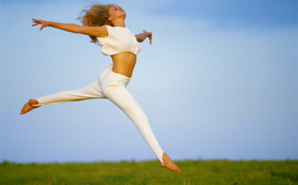
Capacidad Funcional.
Es el potencial del cuerpo para realizar trabajo en un conjunto de indicadores fisiológicos y psicológicos . Este potencial nos enseña que tan eficientemente responde nuestro organismo a los estímulos del medio ambiente.
La capacidad funcional se refiere a las actividades que un individuo debe realizar en su ciclo de vida.

Slide 12
¿Cómo se mide la Capacidad Funcional?
Se mide mediante un conjunto de pruebas de campo. Estas pruebas están relacionadas con la edad para ambos sexos y tiene por finalidad evaluar factores que obedecen a la madurez fisiológica de la persona.
Estas pruebas fueron seleccionadas porque son fáciles de aplicar miden la aptitudes o destrezas básicas naturales.
Validación de las Mediciones e instrumentos.
Toda batería de pruebas fue validada por el grupo de expertos de la Fundación Movimiento es Salud, A.C, supervisadas por el Dr. Juan Manuel Herrera Navarro y cumple las expectativas de los perfiles deportivos de la CONADE.
Objetivo de la medición.
Ofrecer un índice con base a la edad y el sexo de los componentes morfológicos de rendimiento Físico (desempeño y condición física) y rendimiento psicopedagógico, para ofertar las alternativas de ejercicio y orientación nutricional adecuada.

Slide 13
El método
Determinación de las capacidades anaeróbicas
Determinación de la capacidad aeróbica
A
B
A+B+C+D
=
Índice de capacidad funcional
Evaluación Morfológica y nutricional
Evaluación psicológica
C
D

Slide 14
Indicadores
Indicadores Morfológicos (20% )
Estado Nutricio IMC (estatura y peso)
Composición corporal(% de grasa)
Somatometría (postura, medición de longitud de brazos y diámetro de la cintura)
Indicadores de Rendimiento Físico (70%)
Desempeño Físico (10%)
Fuerza total (brazos, piernas y abdomen)
Flexibilidad, Equilibrio y Velocidad (ajuste)
Condición Física (60%)
Gasto calórico
Consumo de Oxigeno(reposo, esfuerzo, y recuperación)
Indicadores de Rendimiento Psicopedagógico ( 10%)
Atención
Memoria de corto plazo
=

Slide 15
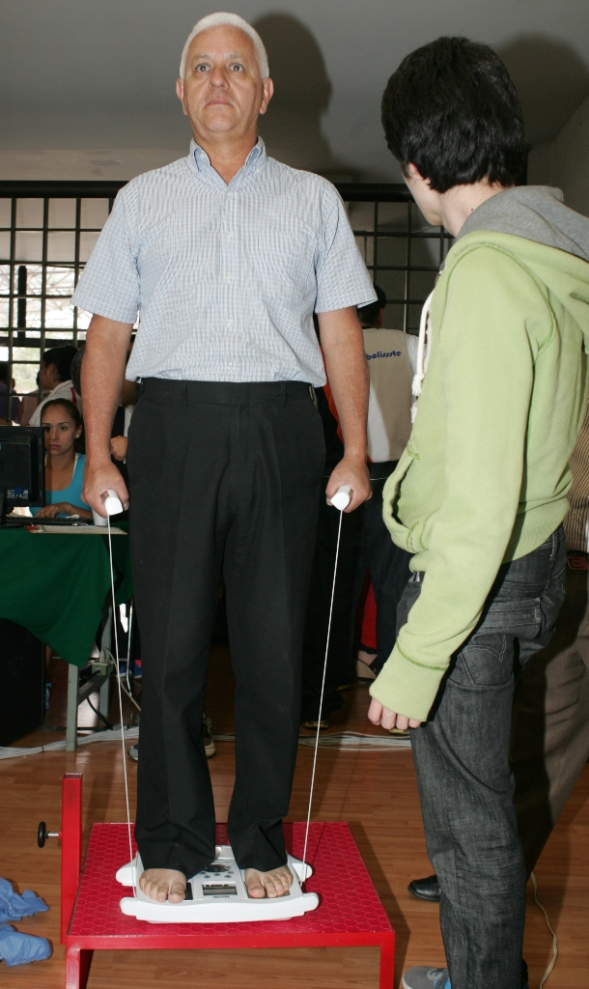
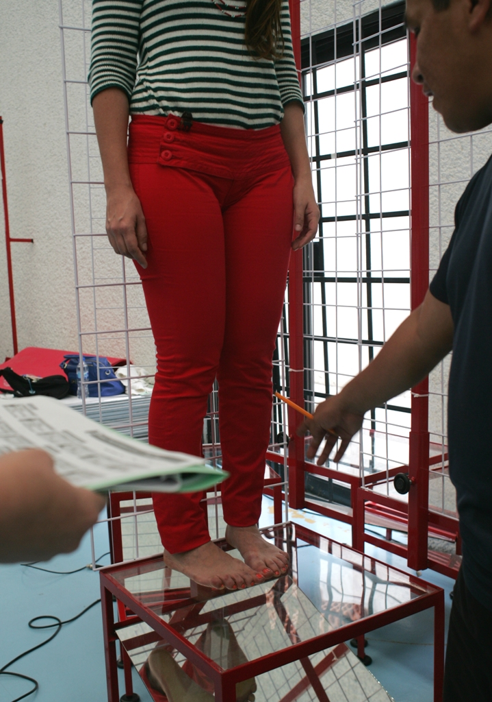
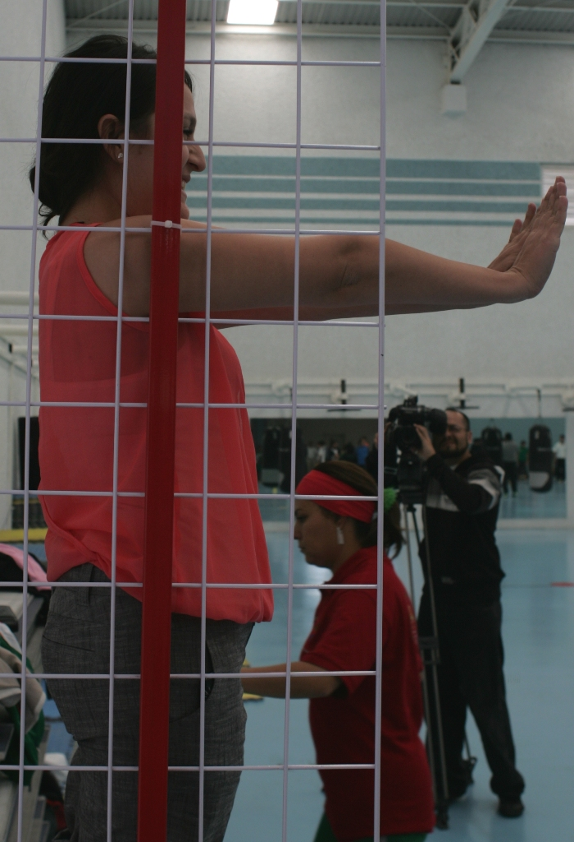
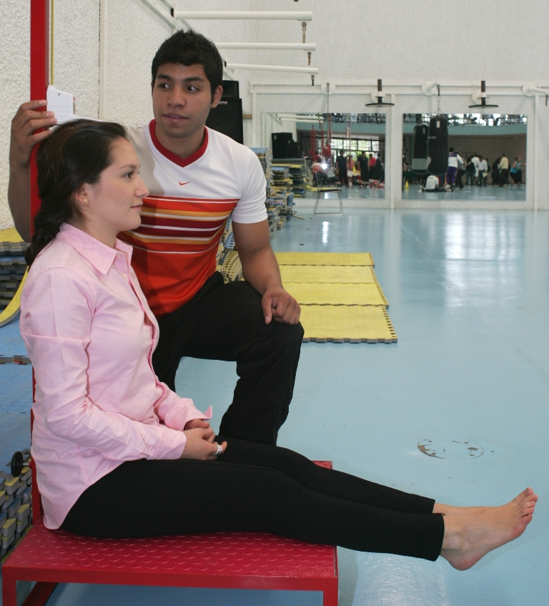
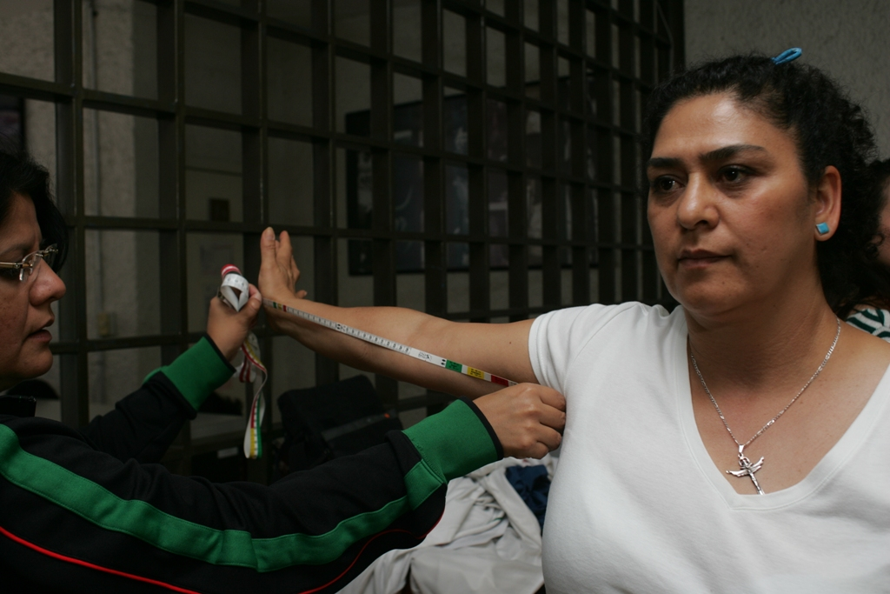
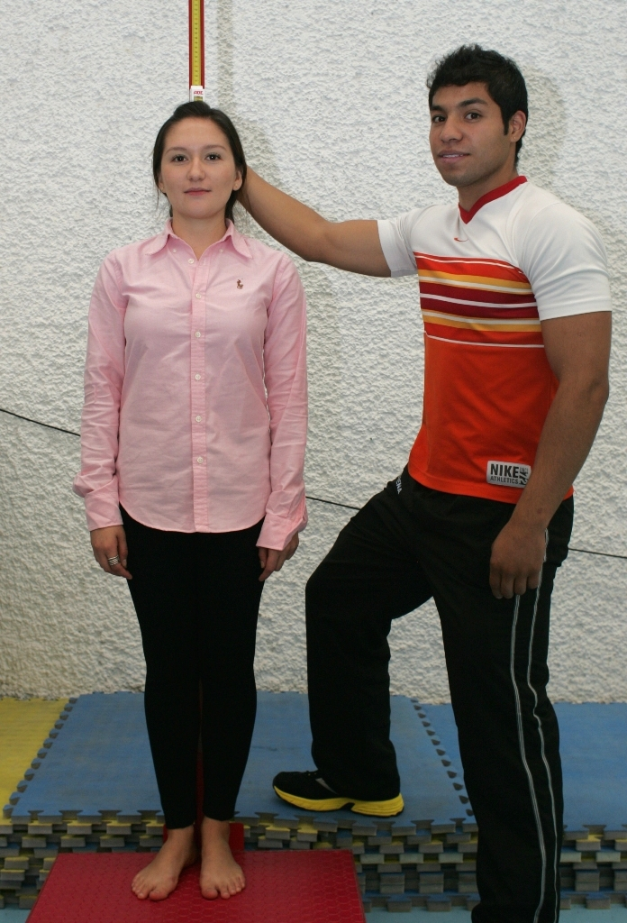
Las pruebas Morfológicas

Slide 16
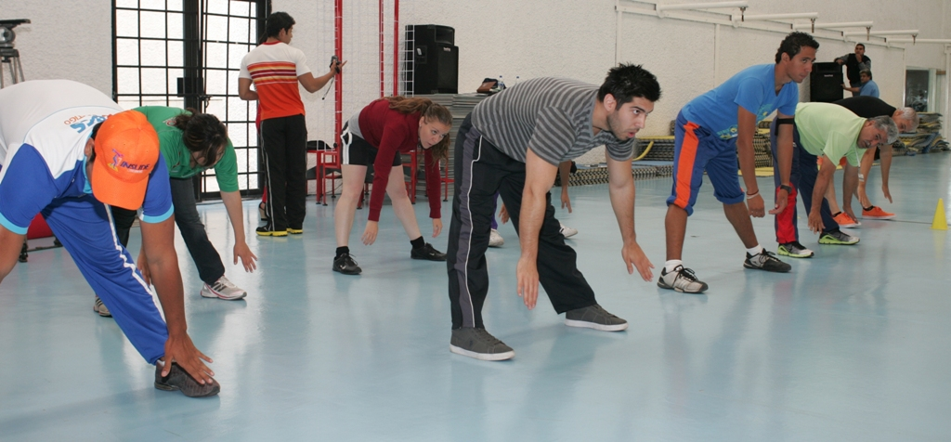
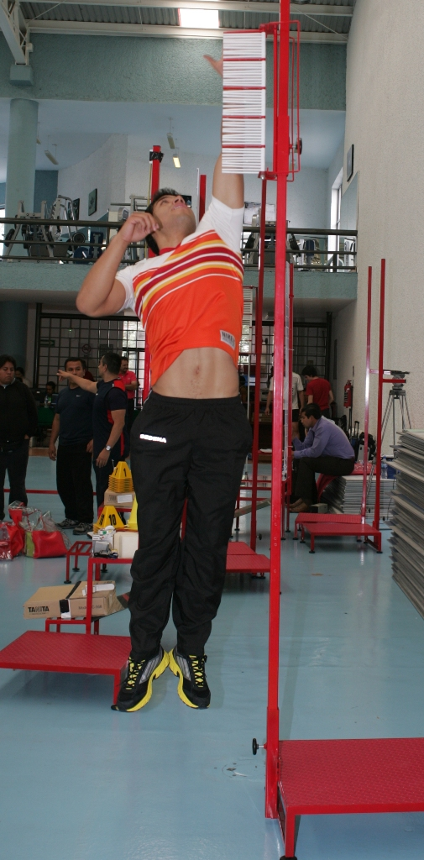
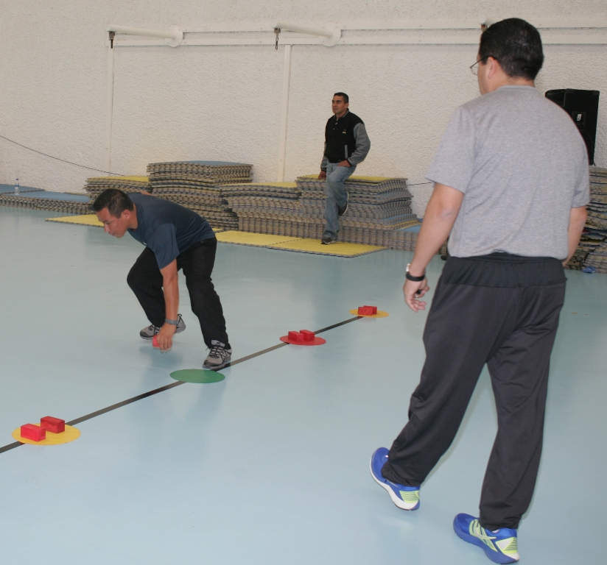
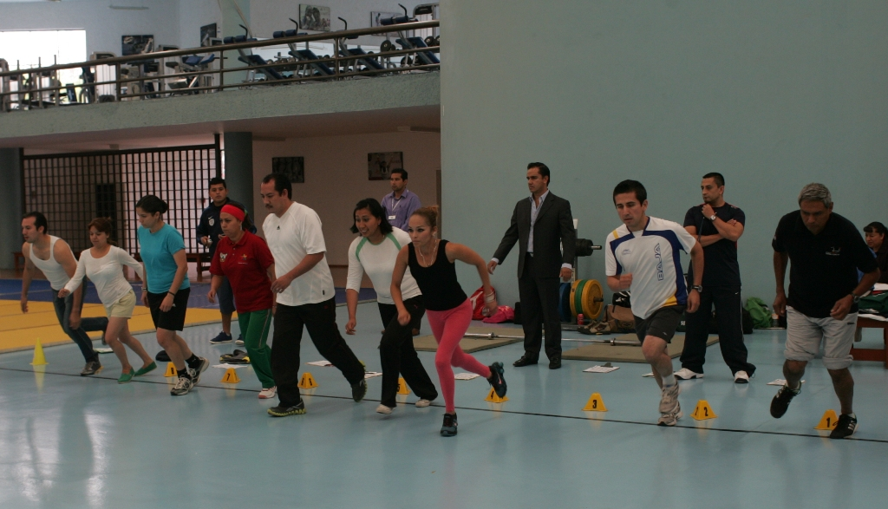
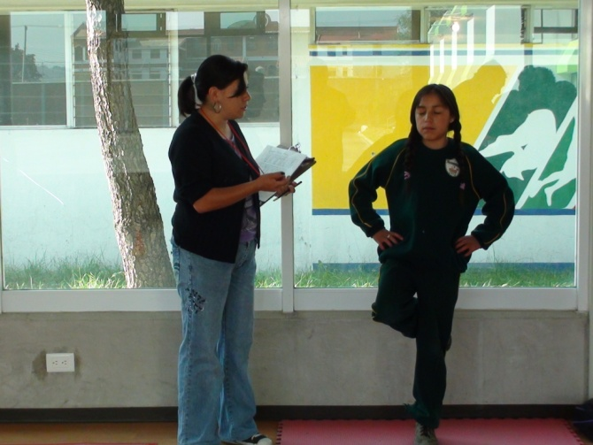
Las pruebas de Rendimiento Físico.

Slide 17
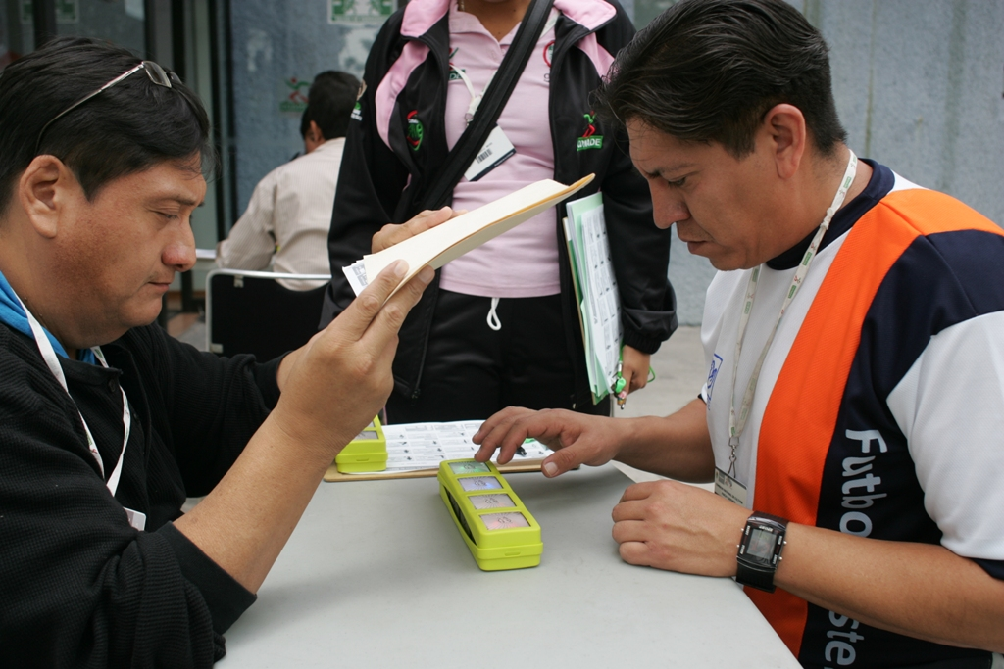
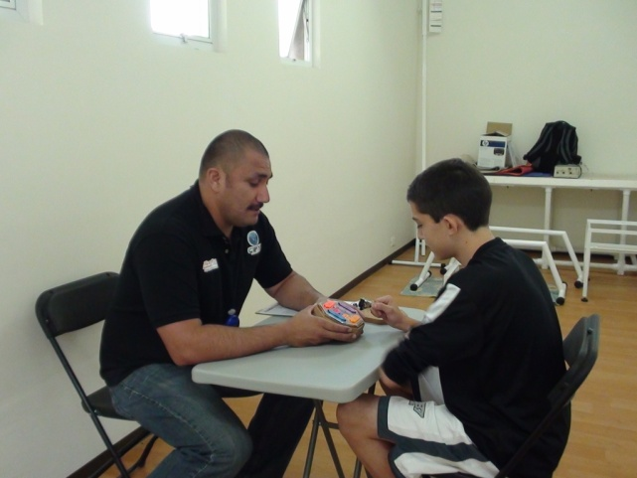
Las pruebas de Rendimiento Psicopedagógico.

Slide 18
Mecánica para llevar a cabo la medición
Primera fase (recomendación en ayuno)
1. Llenado de Cuestionario de Hábitos y toma de signos vitales
a. Toma de pulso y SpO2 ( La oximetría de pulso) en reposo.
b. Toma de tensión arterial.
2. Mediciones morfológicas.
a. Estatura de pie.
b. Estatura sentado.
c. Peso Corporal y % de Grasa, porcentaje de agua, masa muscular, masa ósea , edad metabólica.
d. Peso Corporal en posición de lagartija.
e. Análisis Postural con longitud de brazos y diámetro abdominal.
3. Prueba de Equilibrio.
4. Prueba de Atención.

Slide 19
Segunda fase (recomendación ropa deportiva)
5. Pruebas Anaeróbicas
a. Prueba de Fuerza de Brazos.
b. Prueba de Fuerza de Piernas.
c. Prueba de Flexibilidad.
d. Prueba de Fuerza Abdominal.
e. Prueba de Velocidad/Agilidad.
6. Prueba indirecta de Consumo de Oxígeno

Slide 20
Mi Orientación Nutricional Punto por Punto
En la hoja de resultados se encuentra un cuadro denominado Dieta Sugerida que corresponde a la propuesta de orientación nutricional surgida del requerimiento calórico transformado en puntos.
En este cuadro se encuentran 8 grupos de alimentos y el número de puntos equivalentes para cada uno de los grupos que deberán ingerirse en 5 comidas al día (desayuno, colación 1, comida, colación 2 y cena). El total de puntos no considera en la sumatoria el del grupo alimenticio de las verduras dado que no tienen valor calórico.
Es recomendable ingerir su último alimento cuando menos 2 horas antes de irse a dormir. Deben vigilar muy bien el tamaño de las porciones de cada alimento.
Una forma muy sencilla de balancear su alimentación es que del total de alimentos a ingerir se tome una porción similar de alimentos vivos (sin procesar).
Finalmente en este manual encontrarán una tabla de alimentos equivalente por medio de la cual podrán sustituir un alimento cada semana y hacer más variada su alimentación.
Cada línea en la Tabla de Equivalentes vale 1 punto, por ejemplo, si nosotros requerimos en el desayuno alimentos de origen animal 2 puntos necesitaremos considerar los alimentos de 2 líneas de la Tabla de Equivalentes.
Puede construir su propia dieta, cuando menos hay que cambiar una vez cada mes.

Slide 21
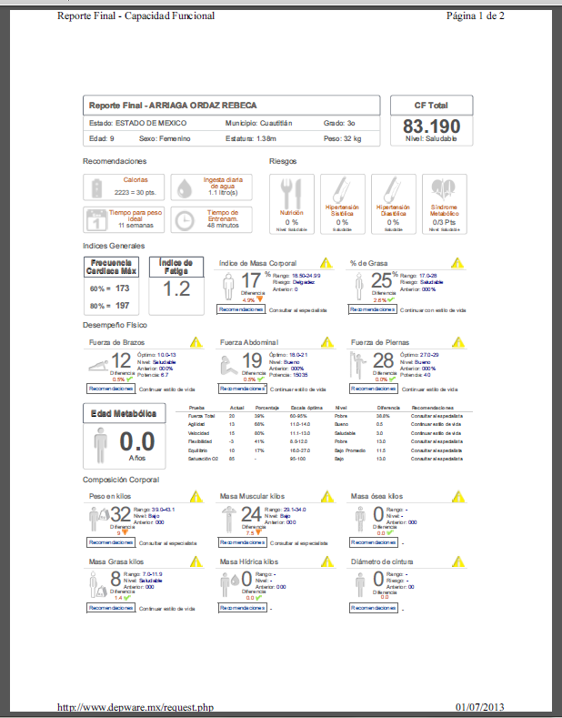
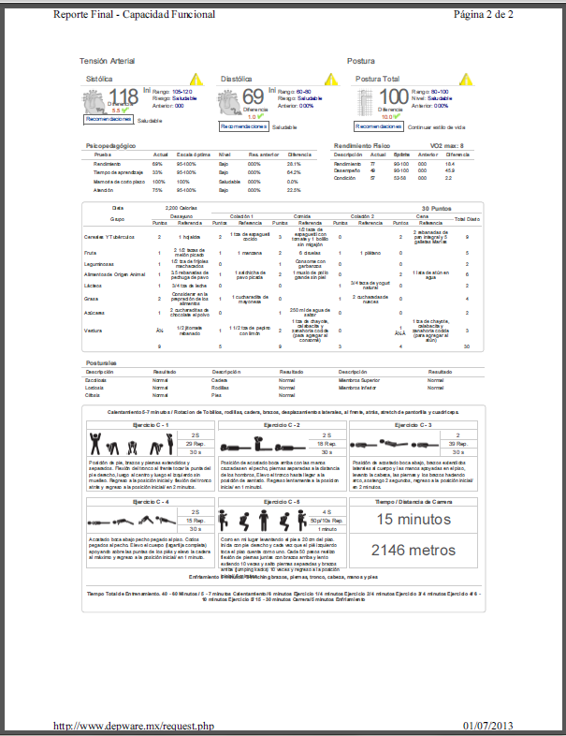
Recomendaciones de ejercicio físico.

Slide 22
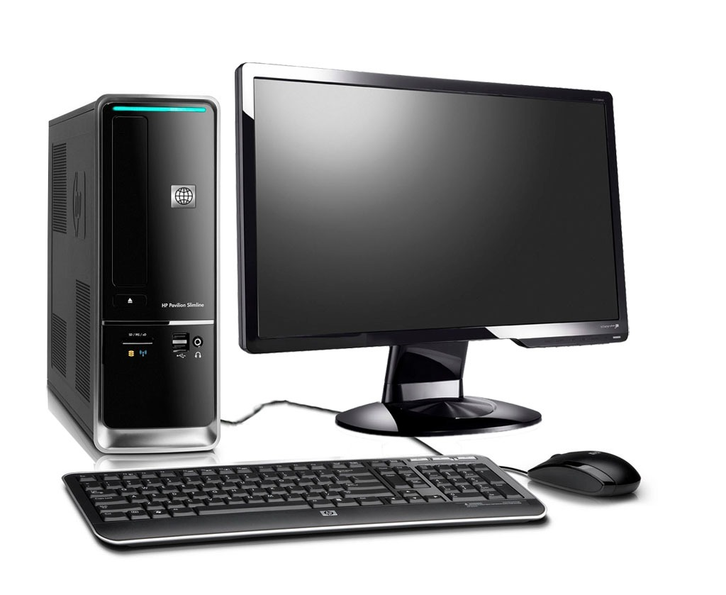
Sistema Nube
Acceso directo de cada uno de los participantes a su información personal.
Acceso de coordinadores estatales a información de los evaluados en graficas generales.
Acceso de coordinadores CONADE a información Estatal en graficas generales.
Sistema Nube
Fácil de Implementar
Resultados de la Evaluación.
Orientación Nutricional Recomendada.
Ejercicios físicos recomendados

Slide 23
Operación
CONADE CULTURA FÍSICA
INSTITUTOS DEL DEPORTE, IMSS, ISSSTE, UNAM E IPN
MUNICIPIOS
CENTROS DE MEDICIÓN MUNICIPAL
POBLACIÓN EN GENERAL

Slide 24
Meta
Meta:
.
4,800 centros municipales de medición: Institutos Estatales del Deporte, IPN, UNAM, ISSSTE y el IMSS, (población general), atraves de la evaluación de las capacidades funcionales y 2´400,000 de población evaluada.
Beneficiarios:
Municipal: 31 Entidades Federativas, Distrito Federal, INPN, UNAM, IMSS e ISSSTE.
Periodicidad:
Inicio de operación piloto en el mes de septiembre y los resultados en el marco de referencia nacional, que darán sustento al Programa Nacional de Activación Física “PONTE AL 100%” en el mes de diciembre de 2013. .

Slide 25
Centros de Medición por Entidad
EVALUACIÓN DE CAPACIDAD FUNCIONAL EN CENTROS MUNICIPALES
NUM | ENTIDADES | CENTROS MUNICIPALES
1 | EMEX | 560
2 | DF | 300
3 | VER Y JAL | 260
4 | PUE Y GTO | 200
5 | CHIA Y NL | 180
6 | MICH | 160
7 | OAX | 140
8 | CHIH, GRO, TAM Y BC. | 120 *
9 | COAH, SIN, SON, HGO Y SLP | 100 *
10 | TAB, YUC, QRO Y MOR | 80 *
11 | DGO, ZAC, QROO, AGSY TLAX. | 60 *
12 | NAY, CAM, BCS, BCS, COL, | 40 *
13 | IPN, UNAM, ISSSTE E IMSS | 150 *
TOTAL |  | 4,800
* Numero de centros de medición por Entidad

Slide 26
Desarrollo
Se contará con personal operativo en las entidades federativas mismas que tendrán una meta de población y centros a atender:
  Coordinador Estatal, Coordinador Técnico, Apoyo Medico, Enlace CONADE y Capturista de la información.
Se proveerá de los recursos para la adquisición del material necesario para llevar a cabo las evaluaciones en los centros de medición de capacidades funcionales municipales, así como el sistema web mediante el cual, se cargara la información que se evalué, mismo que arrojará las recomendaciones que cada persona requiera.
  Equipo de evaluación, promoción, difusión, premiación y apoyo a concurso estatal..
Se llevará a cabo la capacitación nacional del sistema de Evaluación de la Capacidad Funcional, para el personal que habrá de implementarlo en las Entidades.
Este sistema pretende impactar a la población en general, para que puedan asimismo realizar, las mediciones de sus capacidades anaeróbicas y aérobicas e ingresarlas en un sistema de evaluación “Nube”, para que en tiempo real obtengan los resultados de la evaluación que incluye una recomendación de ejercicios y orientación nutricional de acuerdo a sus requerimientos metabólicos e intensidad de ejerció.

Slide 27
Subdirector General de Cultura Física
C. José Alberto Chávez Mendoza
jose.chavez@conade.gob.mx

